Slide 1
Femmes et Diversité X
Nom de l'entreprise
Notes:
Replace their logo with respective company logo

Slide 2
OCCASION
Notes:
Why vidoes
Purpose of videos
Wat they would look like
Introduce ourselves
Process

Slide 3
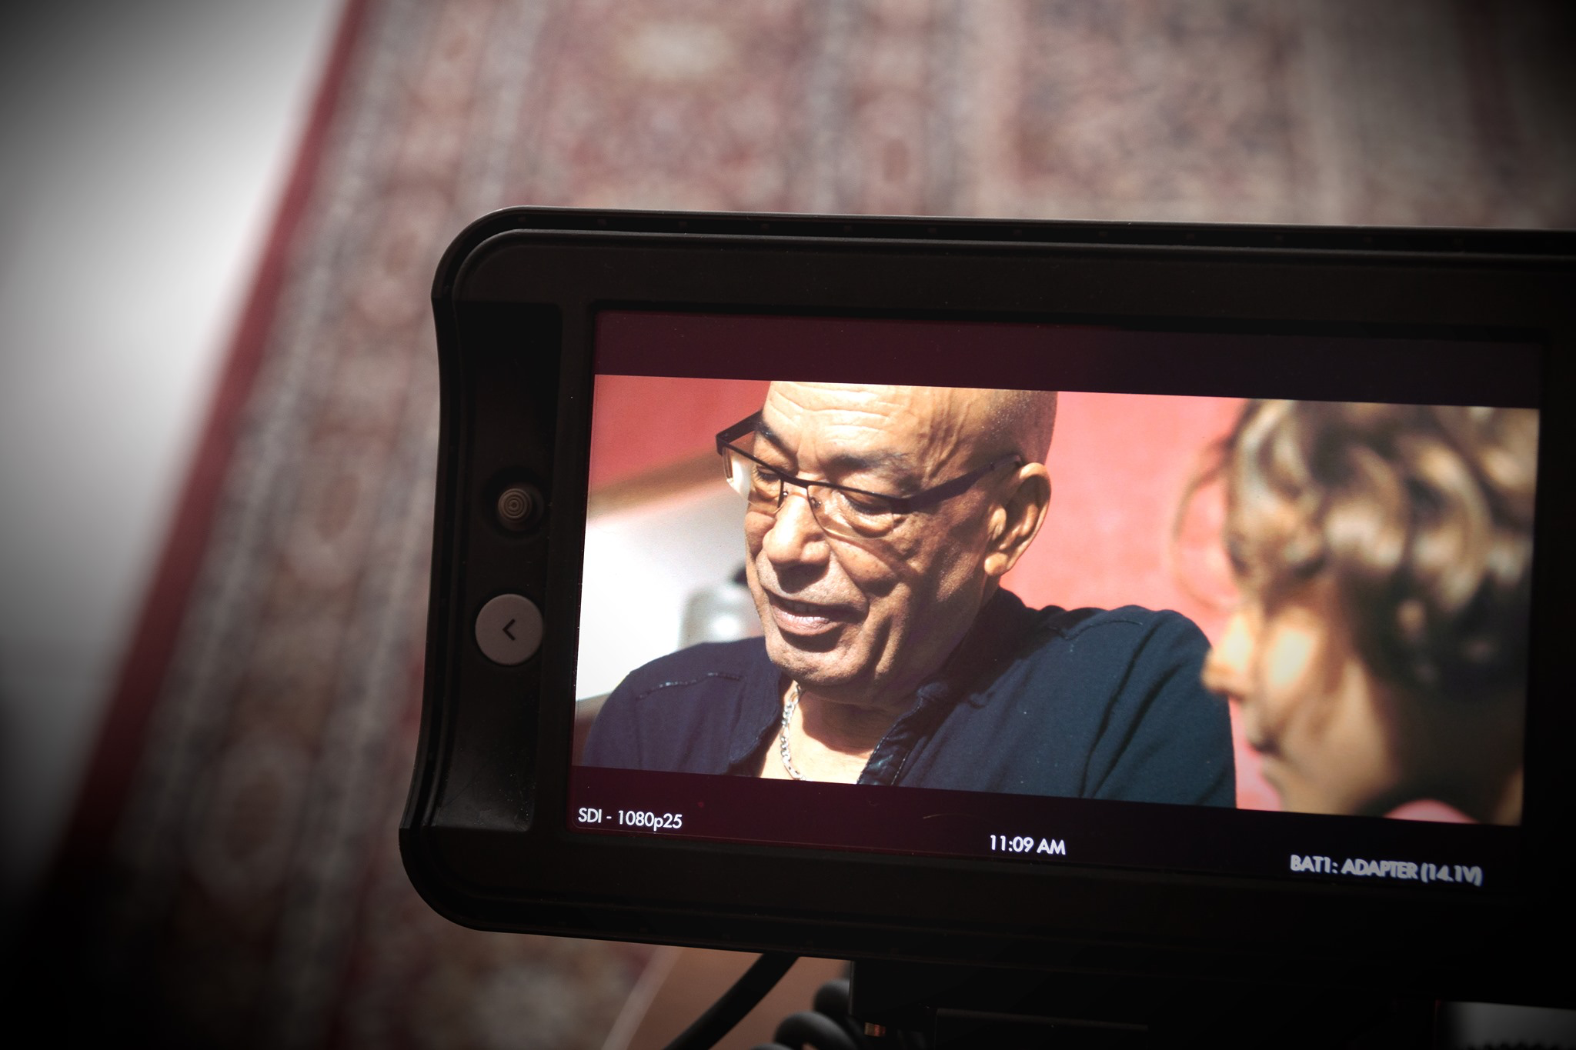
“Améliorer l’impact RSE à travers un film et des portraits”
Le film et les portraits sont deux outils qui ont pour but de renforcer votre image, votre message et leur portée.
Notes:
Rassurer et recruter de nouveaux investisseurs / donateurs / mécènes
Valoriser vos valeurs, votre « marque employeur »
Renforcer votre communication sur les réseaux sociaux et autres plateformes
Elargir vos supports de communication notamment pour les formations
Sensibiliser le public en général et vos partenaires sociaux, financiers etc. à votre démarche et votre vision
Attirer de nouvelles entreprises / clients à adopter votre vision

Slide 4
IMPACT DU FILM
Valoriser vos valeurs, votre « marque employeur » et renforcer votre vision
Rassurer et recruter de nouveaux investisseurs / donateurs / mécènes
Renforcer votre communication sur les réseaux sociaux et autres plateformes
Notes:
This is a placeholder ideally to be replaced with data that support these claims (made through verbal argument)

Slide 5
“Voir, c’est croire”
—Déclaration de Femmes et Diversité
NOTRE APPROCHER
Notes:
SECTION 2: APPROACH
What the videos would look like
Who we are
What our process would be

Slide 6
L’ANGLE POUR VOTRE FILM
S’engager pour une société plus inclusive
Déconstruire les clichés
Mettre en lumière des modèles inspirants
Promouvoir la cohésion sociale et le dialogue des cultures

Slide 7
EN QUOI CONSISTE LE FILM
En 2-3 minutes, croisons les témoignages des collaborateurs qui, individuellement et collectivement, reflètent la réalité de la société de demain avec la vision du dirigeant, Hervé Legros.
AJOUTE PHOTO DE LE CEO
Notes:
Le film mettra aussi en lumière la beauté du ________ où ______ a choisi de s’installer pour défier, entre autre, le déterminisme social.
En fil rouge, une musique fédératrice, portée par une cadence commune souligne la cohésion du groupe.
Le film serait complété par 3 portraits individuels et fin sur le logo.

Slide 8
LES PORTRAITS
Anna
Robert
Fatima
Thème : Logement social d’une jeune étudiante
Âge : De 20 à 25 ans
Situ: Qualité de vie dans un logement BBC
Thème : Primo accédant pavillon
Âge : De 35 à 40 ans
Situ: Accès à la propriété pour une jeune famille - qualité de vie
Thème : Logement pour les seniors
Âge : De 60 à 65 ans
Valeurs : Logement social comme outil de cohésion social

Slide 9
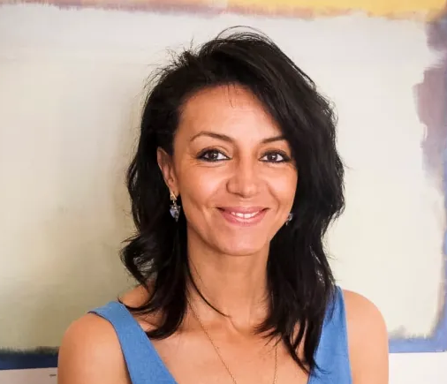
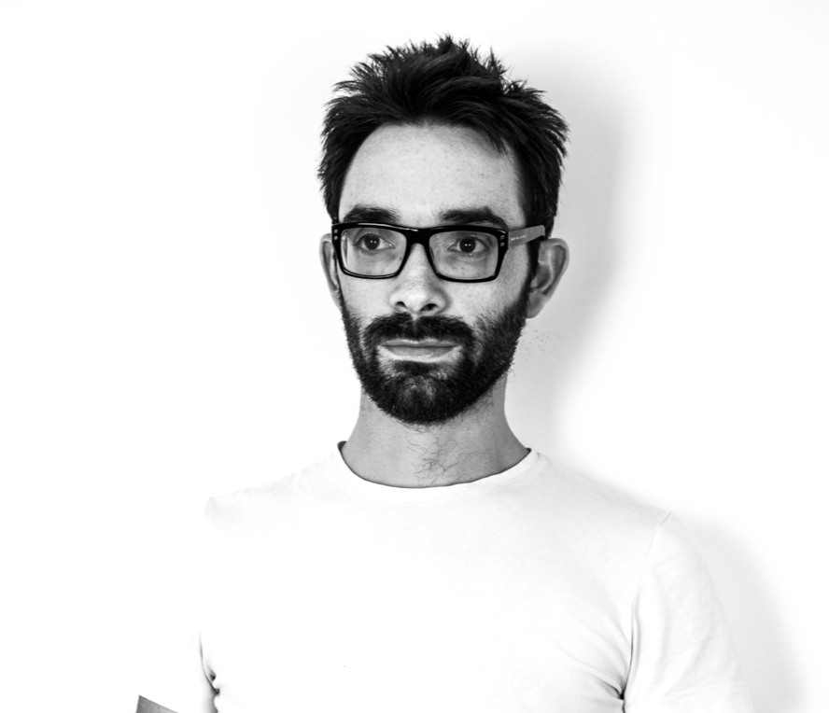
NOTRE ÉQUIPE
Leila Aoujdad
Nabil Senhaji
Une auteure et réalisatrice qui prend conscience de la force de l'image pour changer les perceptions de la diversité et les femmes
Un réalisateur polyvalent et indépendant qui s’affranchit des frontières entre genres

Slide 10
NOTRE PROCESSUS
ceci est un texte d'espace réservé ………..
ceci est un texte d'espace réservé ……………
1
2
3
4
ceci est un texte d'espace réservé
ceci est un texte d'espace réservé

Slide 11
PROCHAINES ÉTAPES
écrire les prochaines étapes ici :
Notes:
Why vidoes
Purpose of videos
Wat they would look like
Introduce ourselves
Process

Slide 12
EQUIPE
Leila Aoujdad: Production
leila.aoujdad@femmesetdiversite.com
06 01 04 78 01
Nabil Senhaji: Realisation
nabilsenhaji@gmail.com
Marco Pascal: Son
pascalmarco@hotmail.com

Slide 13
RÉFÉRENCES
OTHER on Vimeo par Nabil Senhaji
Glowee- Martell Home Encounters on Vimeo par Nabil Senhaji
Volvo, made by people : https://vimeo.com/169691262
Franco-maghrébines, portraits d’une nation française (par Nabil Senhaji et Leila Aoujdad):
Pitch : https://www.youtube.com/watch?v=R5_jzbCdI8c
Teaser : https://www.youtube.com/watch?v=1hWoEjSo7FE

